Slide 1

ESQUEMA DE ACREDITACIÓN
DE LABORATORIOS DE ENSAYO EN EL CAMPO DE EFICIENCIA ENERGÉTICA
Monica Nuñez Cabañas
Director(e) de la Dirección de Acreditación

Slide 2
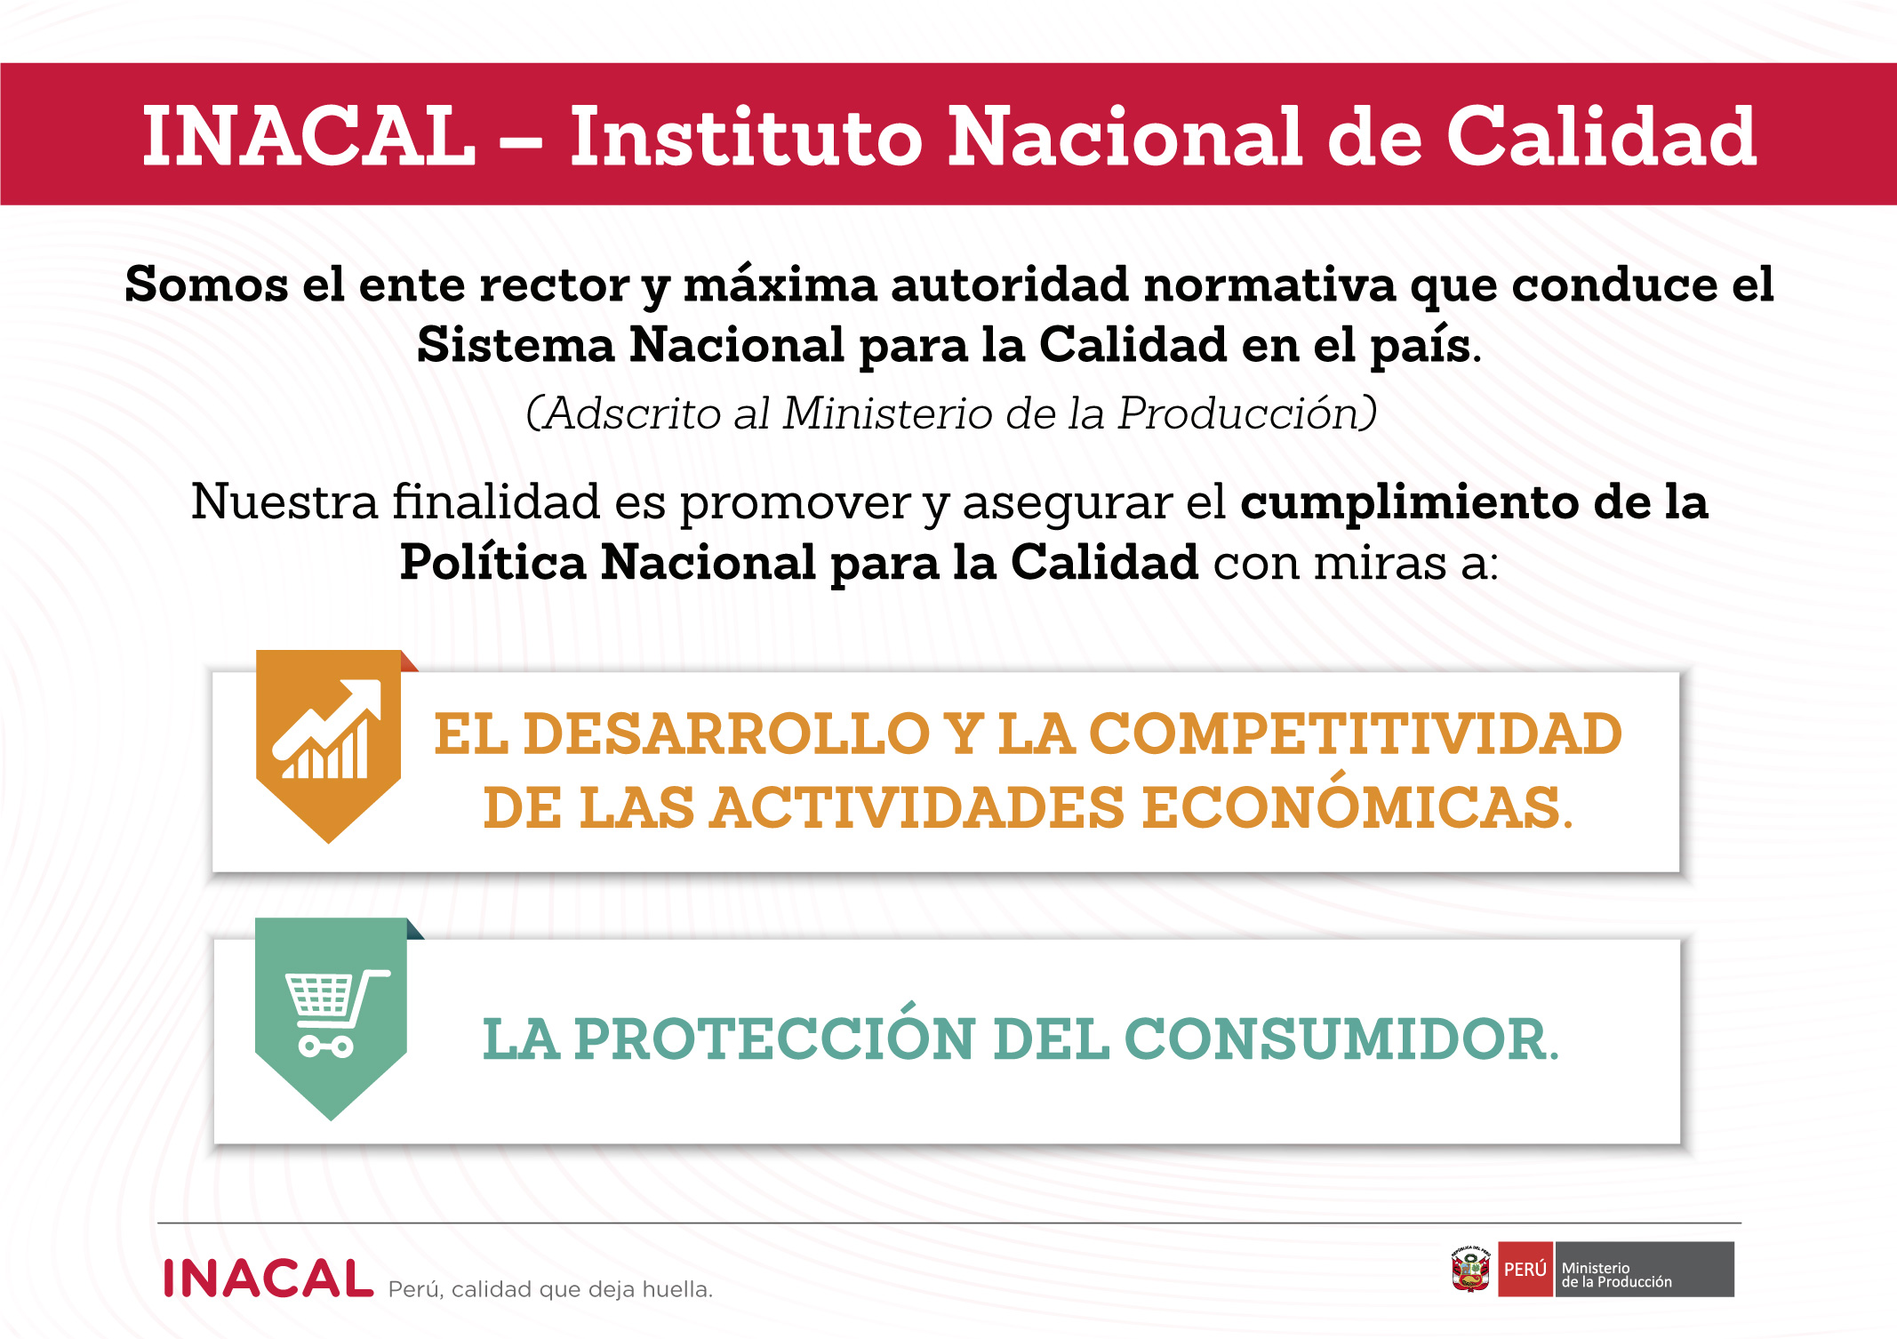

Slide 3
Sistema Nacional de Calidad
POLÍTICA NACIONAL PARA LA CALIDAD
Consejo Nacional de Calidad - CONACAL
Instituto Nacional para la Calidad - INACAL
ACREDITACIÓN
NORMALIZACIÓN
METROLOGÍA
DESARROLLO
ESTRATÉGICO
Laboratorios
Inspección
Certificación
Normas Técnicas
Comités Técnicos
Trazabilidad
Patrones Nacionales
E S T A D O – S E C T O R P R I V A D O - C O N S U M I D O R
Productos – Procesos – Servicios

Slide 4

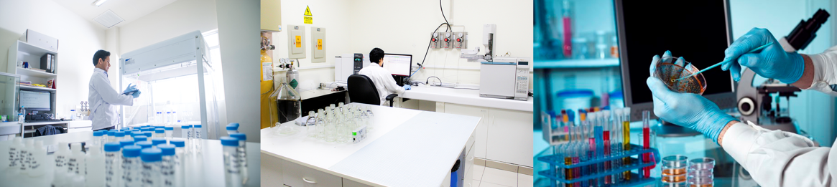
ACREDITACIÓN
Es el procedimiento mediante el cual la Dirección de Acreditación del INACAL (INACAL-DA) reconoce formalmente que un organismo de Evaluación de la Conformidad (OEC) cumple con los criterios de acreditación y es competente para efectuar tareas específicas conforme a normas internacionales

Slide 5
CARACTERÍSTICAS DEL SISTEMA PERUANO DE ACREDITACIÓN
Es un Sistema Voluntario.
El Sistema asegura que los resultados de los Informes de Ensayo, Certificados/Informes de Inspección y Certificados de Conformidad, ortorgados por las entidades acreditadas sean confiables.
Consecuentemente los usuarios (clientes) pueden confiar en el servicio que brindan las entidades acreditadas.
El alcance acreditado corresponde a los métodos o procedimientos que realiza el laboratorio, a un determinado producto o equipo, en el cual el laboratorio ha demonstrado su competencia durante la evaluación de acreditación.

Slide 6
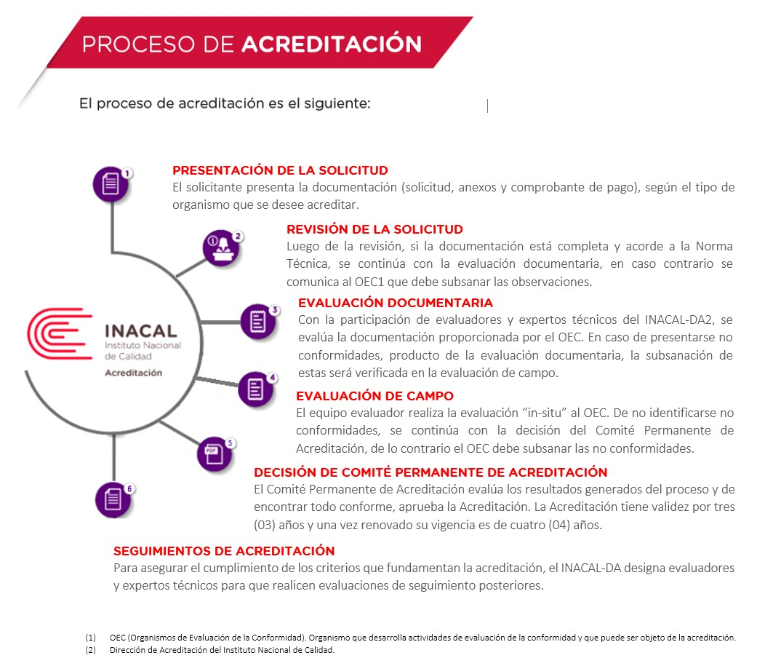
ETAPAS DEL PROCEDIMIENTO DE ACREDITACIÓN

Slide 7
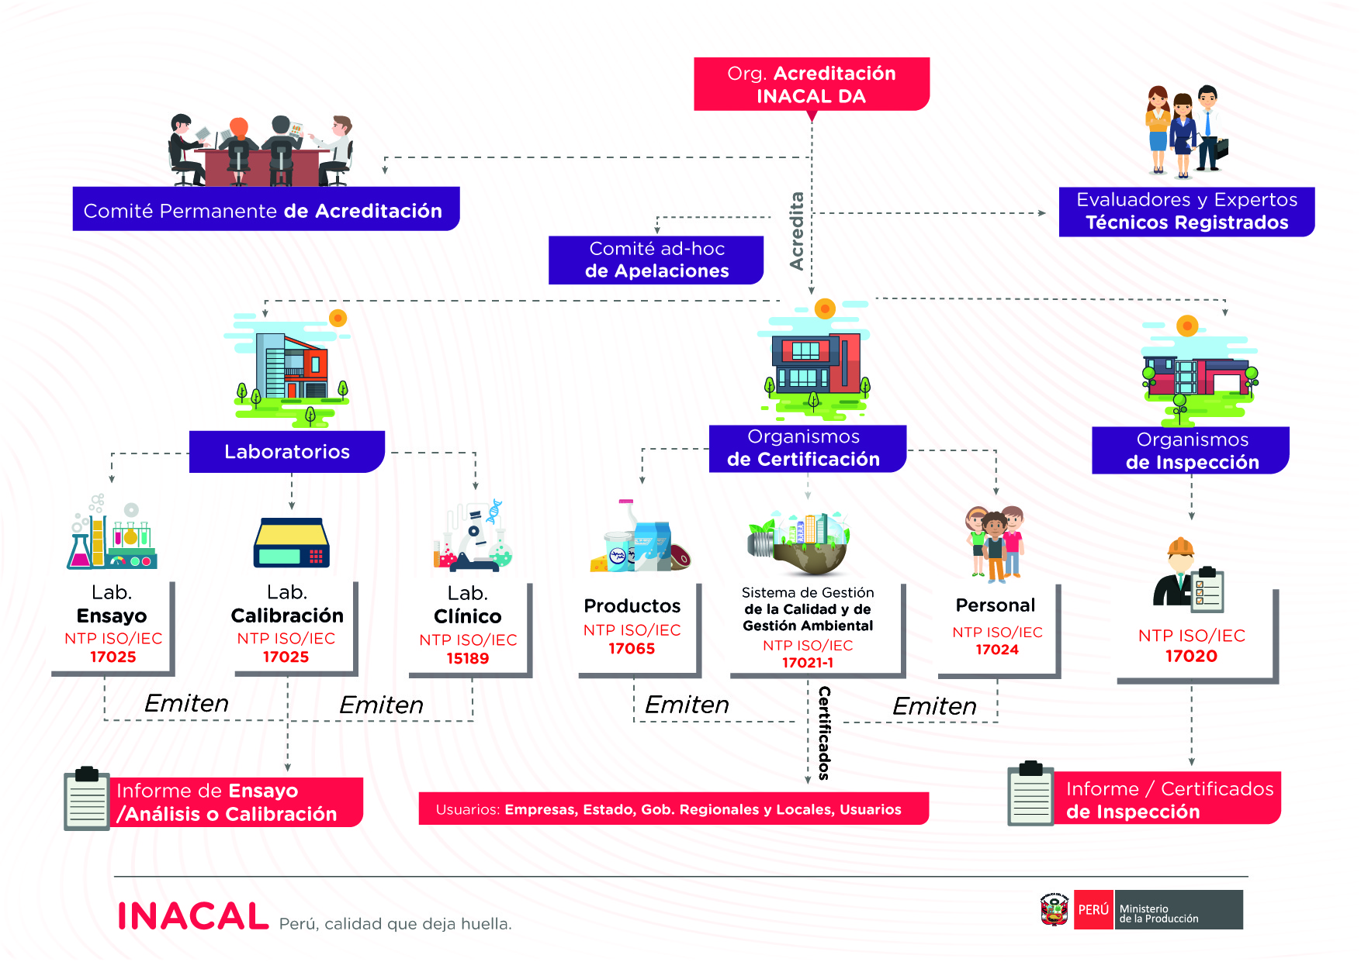

Slide 8
EL REGLAMENTO TÉCNICO SOBRE EL ETIQUETADO DE EFICIENCIA ENERGÉTICA PARA EQUIPOS ENERGÉTICOS
Está enfocado a 09 familias de equipos energéticos:
Lámparas de uso doméstico.
Balastos
Aparatos de refrigeración de uso doméstico.
Calderas
Motores Eléctricos.
Lavadoras de uso doméstico.
Secadoras de tambor de uso doméstico.
Aparatos de aire acondicionado
Calentadores de agua de uso doméstico
Y considera los métodos de ensayo para dichos equipos.

Slide 9
ANEXO DEL REGLAMENTO TÉCNICO SOBRE EL ETIQUETADO DE EFICIENCIA ENERGÉTICA PARA EQUIPOS ENERGÉTICOS
Equipo Energético | Requisito Técnico | Norma
Lámparas de uso doméstico y usos similares para iluminación general | Método de ensayo de las características eléctricas fotométricas y de los catodos | IEC 60901 ó su NTP Equivalente al momento del ensayo
 | Método de ensayo del mantenimiento del flujo luminoso y de la vida. | IEC 60901 ó su NTP Equivalente al momento del ensayo
 | Flujo luminoso | CIE 84 ó su NTP Equivalente al momento del ensayo
Balastos para lámparas fluorescentes de uso doméstico y similares para iluminación general | Clasificación de eficiencia energética | IEC 62442-1 ó NTP Equivalente.

Slide 10
ANEXO DEL REGLAMENTO TÉCNICO SOBRE EL ETIQUETADO DE EFICIENCIA ENERGÉTICA PARA EQUIPOS ENERGÉTICOS
Equipo Energético | Requisito Técnico | Norma
Aparatos de refrigeración de uso doméstico | La clase de eficiencia energética del aparato | IEC 62552 ó su NTP equivalente al momento del ensayo.
 | Consumo de la energía anual, en kWh/año | IEC 62552 ó su NTP equivalente al momento del ensayo.
 | Consumo de energía anual dividido por la suma de los compartimientos del aparato de refrigeración, en kWh/año/litro | IEC 62552 ó su NTP equivalente al momento del ensayo.
 | Clase de clima | IEC 62552 ó su NTP equivalente al momento del ensayo.
 | Clasificación por estrellas del compartimiento de alimentos congelados con mayor volumen | IEC 62552 ó su NTP equivalente al momento del ensayo.
 | Suma de los volúmenes útiles de todos los compartimentos a los que no corresponde una clasificación por estrellas (temperatura de funcionamiento superior a – 6 °C), redondeado al número entero más próximo | IEC 62552 ó su NTP equivalente al momento del ensayo. IEC 62552 ó su NTP equivalente al momento del ensayo.
 | Suma de los volúmenes útiles de todos los compartimentos de alimentos congelados a los que corresponde una clasificación de estrellas (temperatura de funcionamiento inferior o igual a – 6 °C | IEC 62552 ó su NTP equivalente al momento del ensayo.
 | Emisiones de sonido acústico aéreo expresado en dB(A) re 1 pW | IEC 60704-2-14 ó su NTP equivalente al momento del ensayo.

Slide 11
ANEXO DEL REGLAMENTO TÉCNICO SOBRE EL ETIQUETADO DE EFICIENCIA ENERGÉTICA PARA EQUIPOS ENERGÉTICOS
Equipo Energético | Requisito Técnico | Norma
Calderas | Procedimiento para la determinación de la eficiencia térmica de las calderas. | NTP 350.300.
Motores eléctricos trifásicos asíncronos o de inducción con rotor de jaula de ardilla | Medida de la eficiencia | IEEE Std 112-2004 ó su NTP equivalente al momento del ensayo.

Slide 12
ANEXO DEL REGLAMENTO TÉCNICO SOBRE EL ETIQUETADO DE EFICIENCIA ENERGÉTICA PARA EQUIPOS ENERGÉTICOS
Equipo Energético | Requisito Técnico | Norma
Lavadoras de ropa de uso doméstico | La clase de eficiencia energética del aparato | NTP equivalente al momento del ensayo con antecedente en norma IEC 60456, modificada o UNE EN 60456.
 | Consumo de la energía en kWh por ciclo normal de lavado de algodón a 60 °C | NTP equivalente al momento del ensayo con antecedente en norma IEC 60456, modificada o UNE EN 60456
 | Consumo de la energía en kWh por ciclo normal de lavado de algodón a 40 °C | NTP equivalente al momento del ensayo con antecedente en norma IEC 60456; modificada o UNE EN 60456.
 | La clase de eficacia de centrifugado | NTP equivalente al momento del ensayo con antecedente en norma IEC 60456, modificada o UNE EN 60456.
 | La clase de eficacia de Centrifugado alcanzada en un ciclo normal de lavado de algodón a 60 °C | NTP equivalente al momento del ensayo con antecedente en norma IEC 60456modificada o UNE EN 60456.
 | Capacidad del aparato en kg para un ciclo normal de lavado de algodón a 60 °C | NTP equivalente al momento del ensayo con antecedente en norma IEC 60456, modificada o UNE EN 60456.
 | Consumo de agua en litros para un ciclo normal de lavado de algodón a 60°C | NTP equivalente al momento del ensayo con antecedente en norma IEC 60456, modificada o UNE EN 60456.
 | Emisiones de sonido acústico aéreo durante el lavado y el centrifugado. | NTP equivalente al momento del ensayo con antecedente en norma IEC 60704-2-4 (Modificada) o EN 60704-2-4

Slide 13
ANEXO DEL REGLAMENTO TÉCNICO SOBRE EL ETIQUETADO DE EFICIENCIA ENERGÉTICA PARA EQUIPOS ENERGÉTICOS
Equipo Energético | Requisito Técnico | Norma
Secadoras de tambor de uso doméstico | La clase de eficiencia energética del aparato. | NTP equivalente al momento del ensayo con antecedente en norma IEC 61121; modificada o UNE EN 61121:2013.
 | Consumo de energía en kWh por ciclo secado de una carga normal de algodón. | NTP equivalente al momento del ensayo con antecedente en norma IEC 61121;, modificada o UNE EN 61121:2013.
 | Duración del ciclo de secado de una carga normal de algodón. | NTP equivalente al momento del ensayo con antecedente en norma IEC 61121; modificada o UNE EN 61121:2013.
 | La clase de eficiencia energética de la condensación | NTP equivalente al momento del ensayo con antecedente en norma IEC 61121; modificada o UNE EN 61121:2013
 | Capacidad nominal del aparato en kg de algodón. | NTP equivalente al momento del ensayo con antecedente en norma IEC 61121; modificada o UNE EN 61121:2013.
 | Emisiones de sonido acústico aéreo durante el lavado y el centrifugado. | NTP equivalente al momento del ensayo con antecedente en norma IEC 60704-2-6; modificada o UNE EN 60704-2-6:2012.

Slide 14
ANEXO DEL REGLAMENTO TÉCNICO SOBRE EL ETIQUETADO DE EFICIENCIA ENERGÉTICA PARA EQUIPOS ENERGÉTICOS
Equipo Energético | Requisito Técnico | Norma
Equipos de aire acondicionado | Factor de eficiencia energética (EER), coeficiente de rendimiento (COP). | NTP equivalente con antecedente en norma UNE EN 14511.
 | Factor de eficiencia energética (EER) | NTP equivalente con antecedente en norma UNE EN 15218.
 | Métodos de ensayo para el SEER y el SCOP | NTP equivalente con antecedente en norma UNE EN 14825.
 | Nivel de potencia acústica | NTP equivalente con antecedente en norma UNE EN 12102.
Calentadores de agua eléctricos de acumulación de uso doméstico | La clase de eficiencia energética del aparato | NTP 370.502:2009
 | Eficiencia Energética (Clase de potencia) | NTP 370.502:2009

Slide 15
RESPECTO A LOS ENSAYOS DE APTITUD
EN EFICIENCIA ENERGÉTICA
Según la Directriz de Criterios para la participación en Ensayos de Aptitud / Comparaciones Inter-laboratorios, DA-acr-13D:
Los laboratorios deben demostrar su competencia técnica en la ejecución de los ensayos, mediante la participación satisfactoria en programas de ensayos de aptitud.
En caso de no existir un proveedor para determinado ensayo a nivel nacional o internacional, dentro del alcance de la acreditación de un laboratorio:
  Se permitirá que los laboratorios promuevan programas o rondas de pruebas de aptitud, o
  El laboratorio podrá demostrar su competencia técnica a través del programa de aseguramiento de la validez de sus resultados, realizados internamente en cumplimiento de la sección 7.7 de la norma NTP-ISO/IEC 17025.

Slide 16
RESPECTO A LOS ENSAYOS DE APTITUD
EN EFICIENCIA ENERGÉTICA
PROVEEDOR DE ENSAYOS DE APTITUD:
Normalización y Certificación Electrónica, A.C. – NYCE
Organismo acreditado por la EMA – México en el siguiente alcance:
  Productos electrónicos / Aparatos electrónicos de uso doméstico
  Electrodomésticos y herramientas
  Luminarias, balastros e iluminación
  Para el año 2019 tienen programado Ensayos de aptitud en:
  Electrodomésticos y herramientas
  Refrigeradoras y Congeladoras
  Eficiencia Energética de Refrigeración Comercial
  NYCE - México tiene una sucursal en Colombia.

Slide 17


Slide 18



